Slide 1
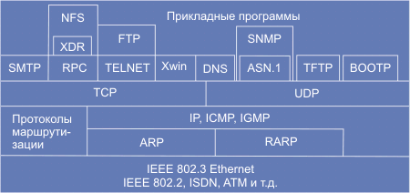
Связь стека протоколов TCP/ IP с другими протоколами

Slide 2
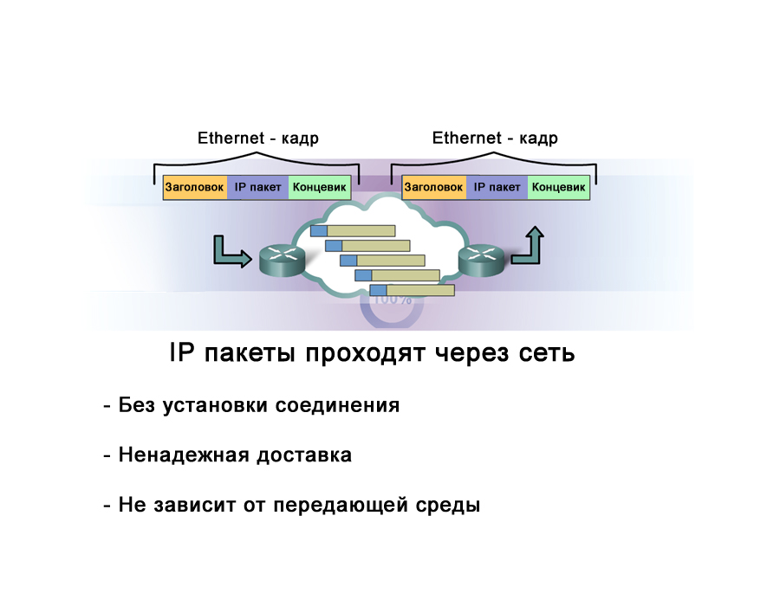
Роль протокола IPv4
Notes:
Меняем рисунок
Ип пакеты проходят через сеть
Без установки соединения
Ненадежная доставка
Не зависит от передающей среды

Slide 3
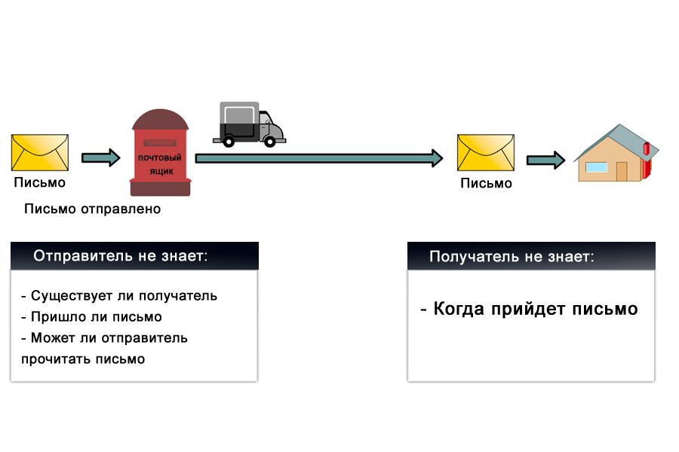
Без установки соединения
Notes:
Отправитель не знает:
Существует ли получатель
Пришло ли письмо
Может ли отправитель прочитать письмо
Получатель не знает
Когда прийдет письмо

Slide 4
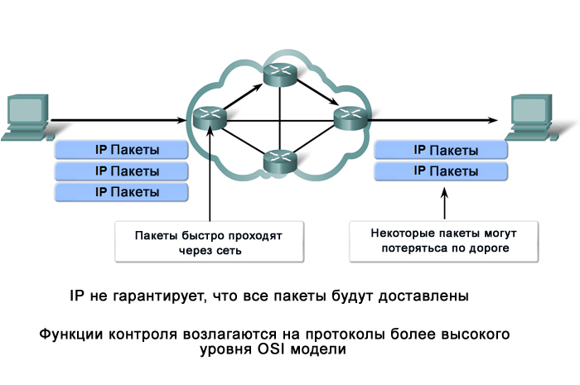
Ненадежность доставки
Notes:
Айпи не гарантирует, что все пакеты будут доставлены
Функции контроля возлагаются на протоколы более высокого уровня OSI модели

Slide 5
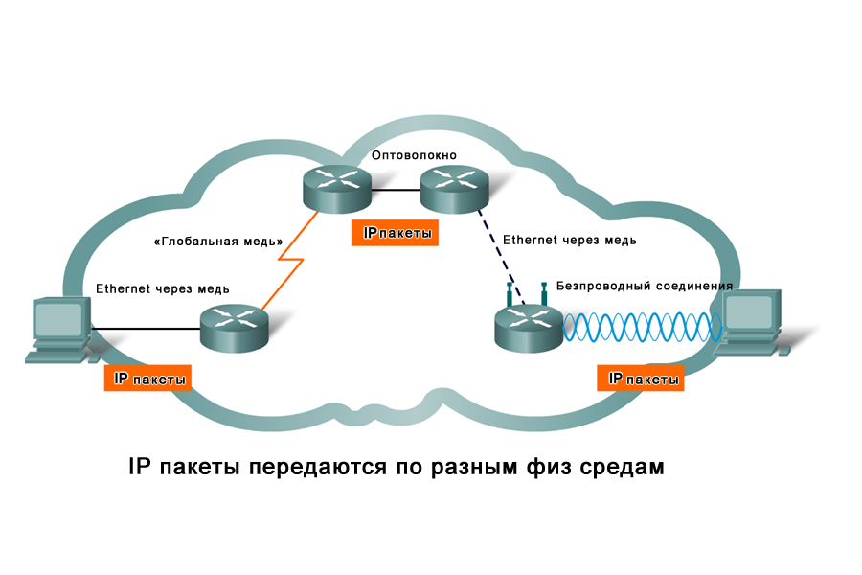
Независимость от среды передачи
Notes:
Айпи пакеты передаются по разным физ средам
Ethernet через медь
«Глобальная медь»
Оптоволокно
--
Безпроводный соединения

Slide 6
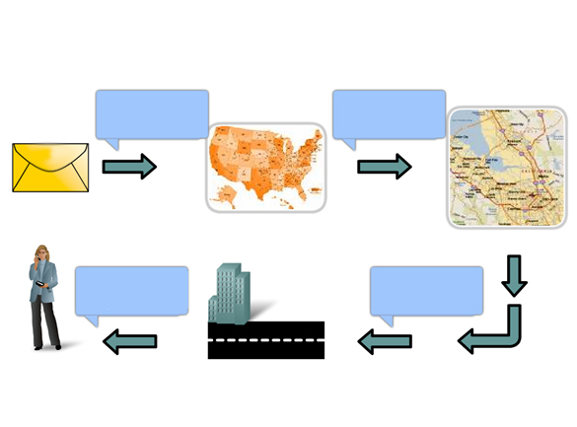
Иерархическая адресация
Кому: США, СА 95134, Сан Хосе, улица Тасман Драйв, 170, Джейн Доу
Какая
страна?
Какой
почтовый
Индекс?
Из Украины
США
Почтовый адрес
Кому
именно?
Какой адрес
Улицы?
работник
улица
Notes:
Кому: США, СА 95134, Сан Хосе, улица Тасман Драйв, 170, Джейн Доу
Почт индекс
На каждом этапе доставки почтовая служба использует следуйщий уровень иерархии адреса

Slide 7
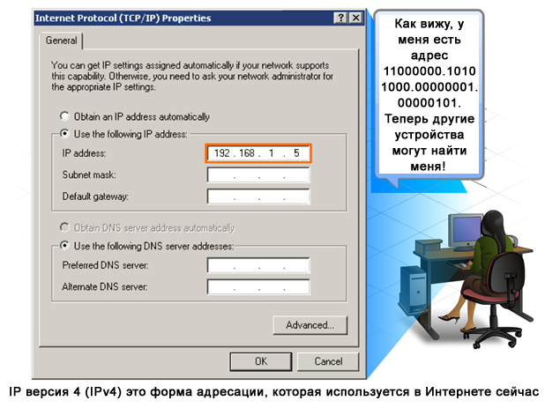
IP адресация

Slide 8
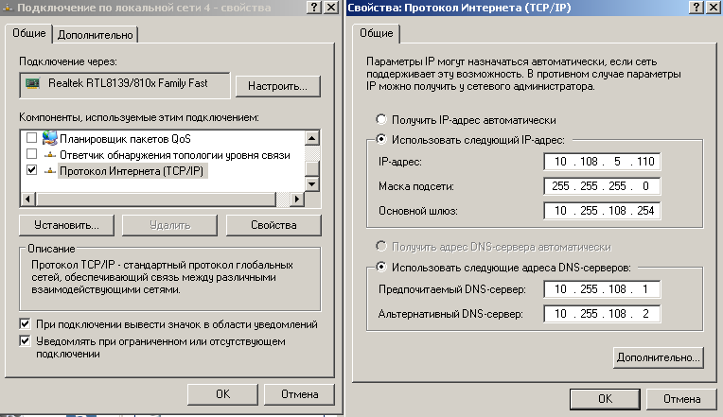
Статическая адресация

Slide 9
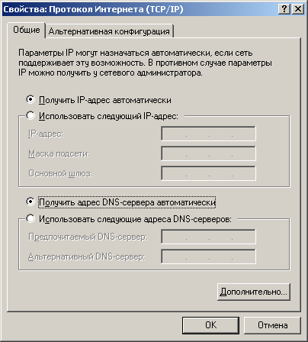
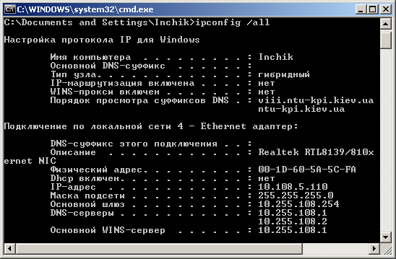
Динамическая адресация

Slide 10
Формат IP пакета
IP (Internet Protocol) пакет инкапсулируется в кадр канального уровня, чаще всего его заголовки являются вложенными в кадр IEEE 802.2.
версия | длина | тип сервиса | общая длина пакета в байтах
идентификация (для всех фрагментов одинаковое) |  |  | флаги (3 бита) | смещение фрагмента
время жизни |  | протокол | FCS заголовка
IP адрес отправителя
IP адрес получателя
опции IP (если есть) |  |  | поле заполнения до 32 бит
данные верхних уровней
Версия (IPv4)
длина заголовка в 32 бит. словах
тип сервиса (для интеллектуальных маршрутизаторов, PPPDTRхх, P - приоритет (для будущего), D,T,R - запрашиваются мин. задержки, макс. пропускная способность, макс. надежность)
Petrozavodsk State University, Alex Moschevikin, 2004
NETS and OSs

Slide 11
Поля IP пакета
Флаги Do not Fragment - DF, More Fragments - MF - еще фрагменты. (Использование - для определения MTU - Maximal Transfer Unit).
Time to live – время жизни пакета в секундах. Это время уменьшается на количество секунд задержки на каждом маршрутизаторе или на 1 при любом переходе через маршрутизатор. Поле TTL введено для устранения бесконечного блуждания пакетов по Сети (например, в случае неправильной конфигурации маршрутизаторов и возникновения логических колец).
Опции IP (если есть) - для тестирования или отладки сети (например, запись маршрута или обязательное прохождение по маршруту).
Минимальный размер заголовков IP уровня - 20 байт.
Petrozavodsk State University, Alex Moschevikin, 2004
NETS and OSs

Slide 12
Формат IP-адреса
32-разрядный IP- адрес
01111111
11111111
11000000
00000011
127. 255. 192. 3
7 6 5 4 3 2 1 0
2 2 2 2 2 2 2 2
128 64 32 16 8 4 2 1

Slide 13
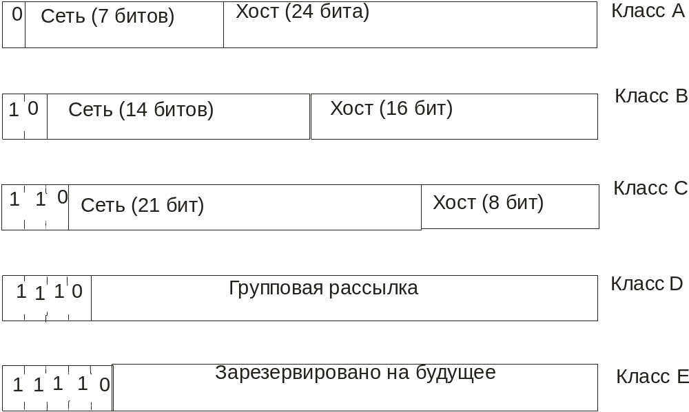
Структура IP-адреса

Slide 14
Соглашение о спец. IP адресах
Весь адрес состоит из 0 (0.0.0.0) - адрес данного узла, разрешается только при загрузке системы, не может быть адресом назначения.
Поле адреса сети = 0 (например, 0.0.0.134) - узел 134 принадлежит данной сети.
Весь адрес состоит из 1 (255.255.255.255) - ограниченное в пределах локальной сети (на канальном уровне, до первого маршрутизатора) широковещание (не может быть адресом отправителя).
В поле хоста все 1 (например, 135.202.255.255 для сети класса В) - то широковещание в конкретной сети (не может быть адресом отправителя).
127.хх.хх.хх (например, 127.0.0.1) - localhost, loopback, обратная связь (никогда не передается в сеть, используется для тестирования стека TCP/IP на данном компьютере).
Закрытые сети (синонимы: частная сеть, сеть интранет, нереальные IP адреса, серые IP адреса, нетранслируемые в Интернет IP адреса) - для соответствующих классов сетей IP адреса в следующих диапазонах:
10.0.0.0 - 10.255.255.255
172.16.0.0 - 172.31.255.255
192.168.0.0 - 192.168.255.255
NETS and OSs

Slide 15
Маска IP адреса
Маска IP - это неразрывный последовательный бинарный ряд логических 1, оканчивающийся неразрывным рядом 0 общей длиной 32 бита.
Например,
маска IP адреса класса А: 11111111 00000000 00000000 00000000
маска IP адреса класса В: 11111111 11111111 00000000 00000000
маска IP адреса класса С: 11111111 11111111 11111111 00000000
маска длиной в 22 бита: 11111111 11111111 11111100 00000000
Иногда значение маски пишется справа после IP адреса через слеш и обозначает битовую длину части адреса, отвечающего за IP сеть, иногда в виде IP адреса, например: 134.171.0.14/25 или 255.255.255.128 – маска в 25 бит.
NETS and OSs

Slide 16
Использование маски
Как определить номер узла в сети, номер сети, а также адрес ограниченного в пределах данной сети широковещания?
Для этого необходимо наложить побитно маску сети на заданный IP адрес и проделать некоторые арифметические действия.
Пример 1.
Дано:
IP адрес 192.168.31.240, сеть класса С (маска в 24 бита).
Найти:
номер сети, номер узла в сети, а также адрес ограниченного в пределах данной сети широковещания.
IP адрес 11000000 10101000 00011111 11110000
маска 11111111 11111111 11111111 00000000 (255.255.255.0)
---------------------------------------------------------------------------
номер сети 11000000 10101000 00011111 00000000 (192.168.31.0)
номер хоста 00000000 00000000 00000000 11110000 (0.0.0.240)
адрес широковещ. 11000000 10101000 00011111 11111111 (192.168.31.255)
Petrozavodsk State University, Alex Moschevikin, 2004
NETS and OSs

Slide 17
Использование маски
Пример 2.
IP адрес 12.200.17.242, сеть с маской в 23 бита.
IP адрес 00001100 11001000 00010001 11110010
маска 11111111 11111111 11111110 00000000 (255.255.254.0)
---------------------------------------------------------------------------
номер сети 00001100 11001000 00010000 00000000 (12.200.16.0)
номер хоста 00000000 00000000 00000001 11110010 (0.0.1.242)
адрес широковещ. 00001100 11001000 00010001 11111111 (12.200.17.255)
Пример 3.
IP адрес 12.200.17.242, сеть с маской в 29 бит.
IP адрес 00001100 11001000 00010001 11110010
маска 11111111 11111111 11111111 11111000 (255.255.255.248)
---------------------------------------------------------------------------
номер сети 00001100 11001000 00010001 11110000 (12.200.17.240)
номер хоста 00000000 00000000 00000000 00000010 (0.0.0.2)
адрес широковещ. 00001100 11001000 00010001 11110111 (12.200.17.247)
Petrozavodsk State University, Alex Moschevikin, 2004
NETS and OSs

Slide 18
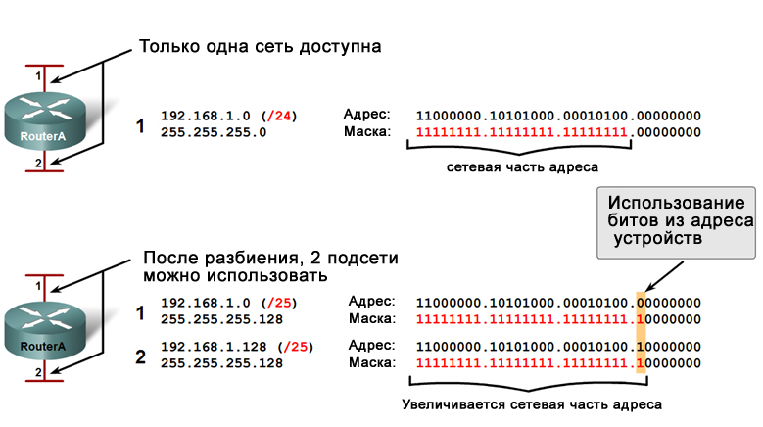
Разбиение на подсети(Subnetting)
Notes:
Только одна сеть доступна
адрес
маска
сетевая часть адреса
После разбиения, 2 подсети можно использовать использование битов из адреса устройств
Увеличивается сетевая часть адреса

Slide 19
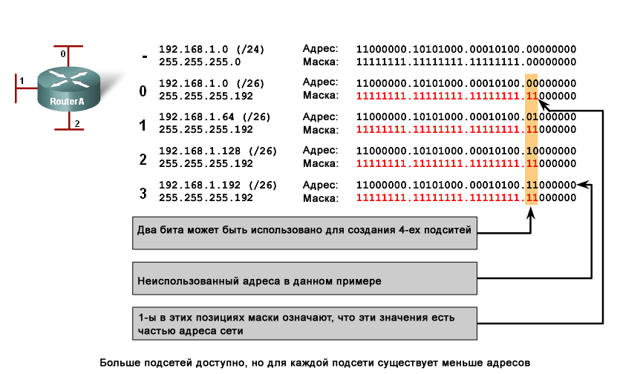
Разбиение на подсети(Subnetting)
Notes:
Два бита может быть использовано для создания 4-ех подситей
Неиспользованный адреса в данном примере
1-ы в этих позициях маски означают, что эти значения есть частью адреса сети
Больше подсетей доступно, но для каждой подсети существует меньше адресов

Slide 20
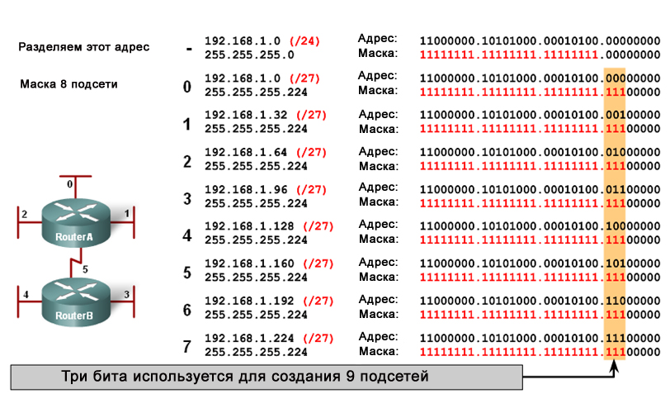
Разбиение на подсети(Subnetting)
Notes:
Разделяем этот адрес
Маска 8 подсети
Три бита используется для создания 9 подсетей

Slide 21
Разбиение на подсети(Subnetting)
Notes:
Разделяем этот адрес
Маска 8 подсети
Три бита используется для создания 9 подсетей

Slide 22
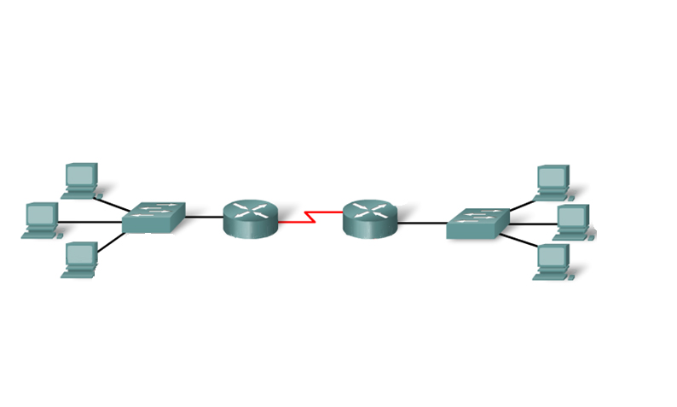
Стандартное разбиение на подсети будет неэффективно
Для Sydney HQ нужно адресов – 26
Всего возможно адресов для подсети /26 – 62
Неиспользуемые адреса – 36
Atlanta HQ
Sydney HQ
Для Atlanta HQ нужно адресов – 10
Всего возможно адресов для подсети /26 – 62
Неиспользуемые адреса – 52
Для WAN нужно адресов – 2
Всего возможно адресов для подсети /26 – 62
Неиспользуемые адреса – 60

Slide 23
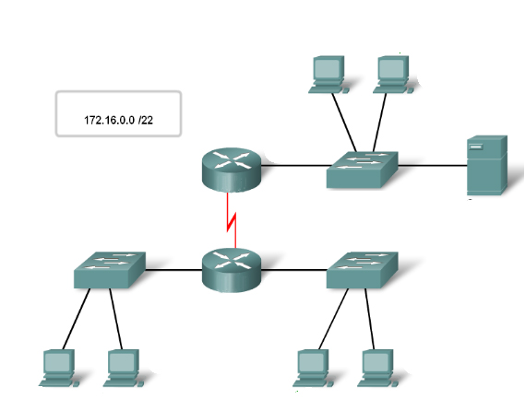
Пример
Сеть студентов
Компьютеров | 480
Маршрутизатор(шлюз) | 1
Всего адресов | 481
Сеть преподавателей
Компьютеров | 68
Маршрутизатор(шлюз) | 1
Всего адресов | 69
Сеть администраторов
Компьютеров | 21
Маршрутизатор(шлюз) | 1
Сервер | 1
Всего адресов | 23
WAN
Маршрутизатор | 2
Всего адресов | 1
Сеть администраторов
Адрес сети
20 устройства
64 устройства
450 устройства
Сеть преподавателей
Сеть студентов

Slide 24
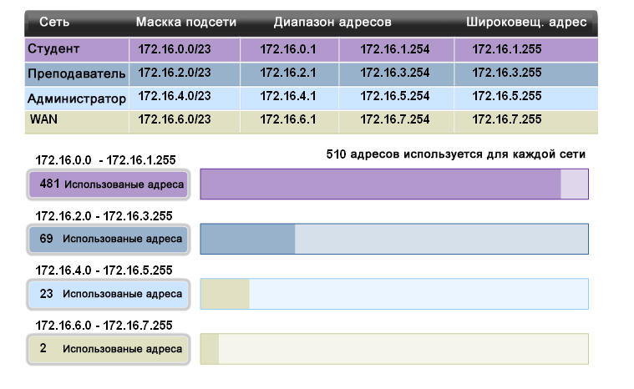
Вычисление адресов
Notes:
Сеть , адрес сети,

Slide 25
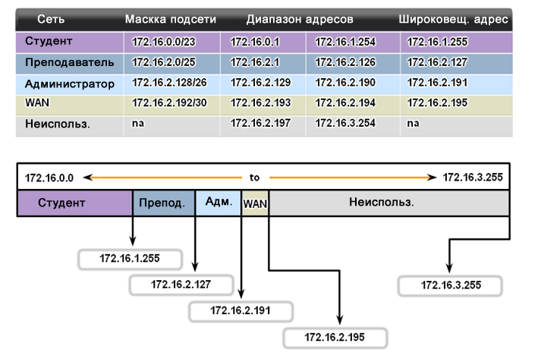
маскирование подсети маской переменной длины ( VLSM)

Slide 26
ARP, RARP
Отображение физических адресов на IP-адреса осуществляется при помощи протоколов ARP (Address Resolution Protocol) и RARP (Reversed ARP).
Сетевой IP адрес не связан с МАС адресом, как это сделано в IPX.
ARP: широковещательный запрос требуемого МАС адреса по известному IP адресу. ARP таблица (arp -a). RARP используется при старте бездисковых станций.
Формат ARP/RARP пакета (инкапсулируется в кадр канального уровня)
Тип сети (1 для Eth) |  | Тип протокола (0080h)
Длина лок. адреса | Длина сетев. адреса | Операция (ARP=1, RARP=2)
Локальный адрес отправителя (байты 0-3)
Локальный адрес отправителя (4-5) |  | IP адрес отправителя (0-1)
IP адрес отправителя (2-3) |  | Искомый локальный адрес (0-1)
Искомый локальный адрес (байты 2-5)
Искомый IP адрес (байты 0-3)
При ARP запросе поле "искомый MAC адрес" оставляют незаполненным. Значение этого поля заполняется узлом, опознавшим свой IP.
Petrozavodsk State University, Alex Moschevikin, 2004
NETS and OSs

Slide 27
DNS
Распределенная база данных доменных имен поддерживается службой Domain Name Service. DNS обеспечивает иерархическую систему имен для идентификации узлов в сети Internet.
Два вида запросов в DNS сервера: прямой (по доменному имени ищется IP адрес) и обратный (доменное имя по IP адресу). Прямой поиск необходим при обычном Интернет-серфинге, когда браузер должен организовывать http сеансы связи с веб-серверами, IP адреса которых изначально неизвестны. Поиск в обратной зоне востребован некоторыми службами, например в ходе smtp связи (чаще всего с целью идентификации и примитивной защиты от взлома).
Если DNServer не знает ответа на вопрос, он пересылает запрос в домен верхнего уровня (увеличивая собственный кэш возвратившимся корректным ответом). Корень базы данных управляется центром Internet Network Information Center, в котором определены домены верхних уровней (com, gov, net, edu, mil, org, biz, info, географические домены).
Выделение доменного адреса и разделение на поддомены обеспечивается текущими владельцами доменных имен. Выделение доменного имени может быть бесплатной процедурой, если у обладателя доменного имени нет права коммерческого использования.
NSLOOKUP - программа общения с сервером DNS.
Petrozavodsk State University, Alex Moschevikin, 2004
NETS and OSs

Slide 28
DHCP
С помощью протокола DHCP (Dynamic Host Configuration Protocol) автоматизирован процесс назначения IP-адресов узлам сети.
Различают статические (заранее выделенные) и динамические IP адреса. В ходе DHCP сеанса связи проходит договор не только о присвоении IP адреса данному сетевому интерфейсу, но и посылка дополнительной информации о конфигурации сети (например, адреса шлюза, маски сети, адресов прокси-серверов).
Применяется в мобильных сетях и сетях с нехваткой "реальных" (транслируемых в Интернет) адресов, при осуществлении модемного доступа к провайдеру интернет услуг.
DHCP общение происходит по архитектуре "клиент-сервер". Клиент посылает широковещательный запрос и все DHCP сервера (у каждого свой диапазон IP адресов) посылают в ответ свои конфигурационные предложения об IP адресе. После выбора хост отсылает подтверждение приема только конкретному серверу.
Существует проблема в сотрудничестве DNS и DHCP в случае динамической раздачи "реальных" IP адресов - надо постоянно обновлять DNS таблицы. Поэтому на статические сервисы, видимые из Интернет, стараются назначать "реальные" IP адреса.
Petrozavodsk State University, Alex Moschevikin, 2004
NETS and OSs

